Slide 1
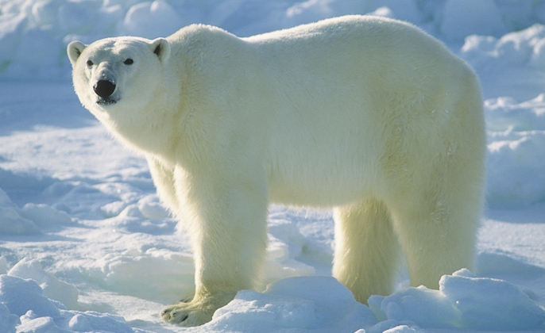
Medvěd lední
Autor: Michal Janoušek

Slide 2
Obecné informace
-Říše: živočichové - Kmen: strunatci -Třída: savci
-Řád: šelmy -Čeleď: medvědovití -Rod: medvěd

Slide 3
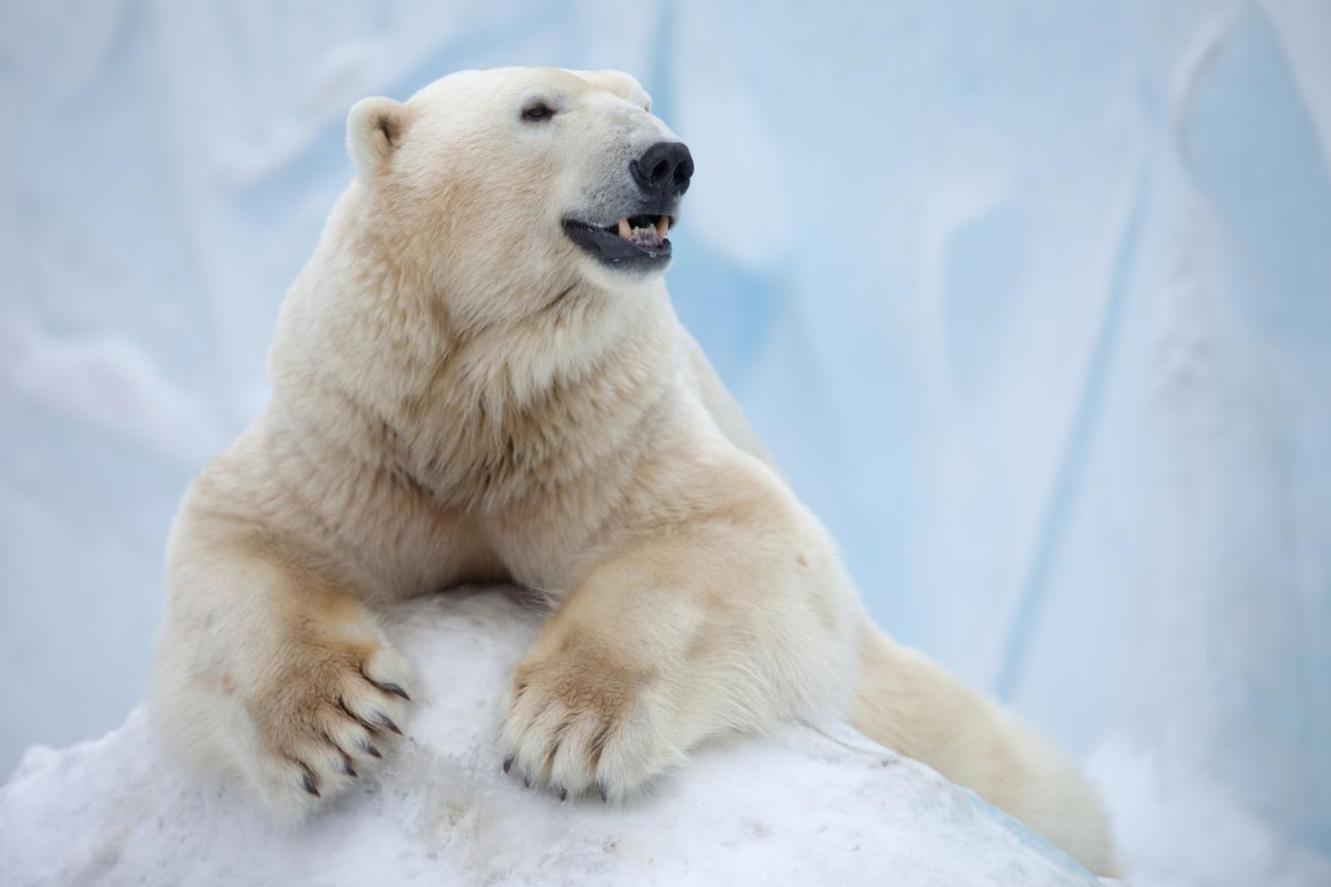
Vzhled
Barva: bílá Váha samce: 300-800 kg Váha samice: 150-300 kg Výška: 1,6 m

Slide 4
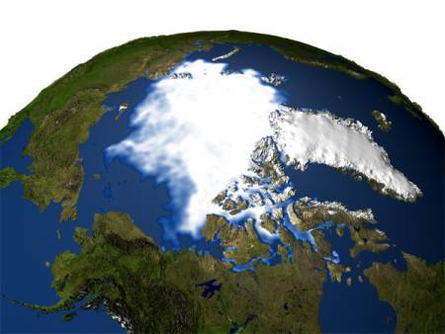
Výskyt
Medvěd lední žije především na Arktidě

Slide 5
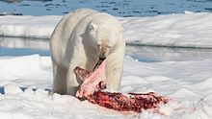
Potrava
Medvěd lední je masožravec. Loví hlavně mláďata tuleně kroužkovaného a tuleně vousatého. Medvěd lední dokáže sežrat až 70 kg masa naráz.

Slide 6
Rozmnožování a mláďata
Medvěd lední nežije v trvalém páru -Samice rodí obvykle 2 mláďata (někdy i 1 až 4) -Váží 450-950 g -Samice se o mláďata stará maximálně 3 roky

